Slide 1
База данных библиотекаря
Руководитель: доцент каф. АСУ, к.т.н. Сибилёв В.Д.
Гурулёв А.В.
гр. 431-3

Slide 2


ПОСТАНОВКА ЗАДАЧИ
Процессы, в которых участвует пользователь:
Регистрация читателей
Учет книг
Расстановка книг
Выдача книг во временное пользование клиентам
Приемка книг, возвращенных клиентами
Рекомендации клиентам книг к прочтению
Выявление книг, интересующих клиентов
2

Slide 3


ПОСТАНОВКА ЗАДАЧИ
Цель проекта: разработать базу данных библиотекаря, обеспечивающую учёт оборота книг и информации о клиентах
Точка зрения модели: библиотекарь
Функции пользователя:
Ведение записей
о произведениях
о книгах
о экземплярах
о клиентах
о пожеланиях
о выданных книгах
Формирование отчетов о востребованности книг
Переучет книг в наличии
3

Slide 4
ОБЪЕКТЫ ПО
Сущность | Определение
Клиент | Физическое лицо, имеющее актуальный читательский билет
Прокат | Факт предоставления конкретной единицы, конкретному читателю
Экземпляр | Проиндексированная книга
Пожелание | Книга, которой нет в фонде, но существует в мире, а также желаема клиентом
Книга | Напечатанные на физическом носителе произведения
Персона | Человек, который написал минимум одно произведение
Автор | Персона, что создала, единолично или совместно с другими авторами, произведение
Произведение | Текст, имеющий общественное или познавательное значение
Пункт содержания | Одно из произведений, которое содержится в книге
Издательство | Предприятие, которое печатает и оформляет произведения на физических носителях
4

Slide 5
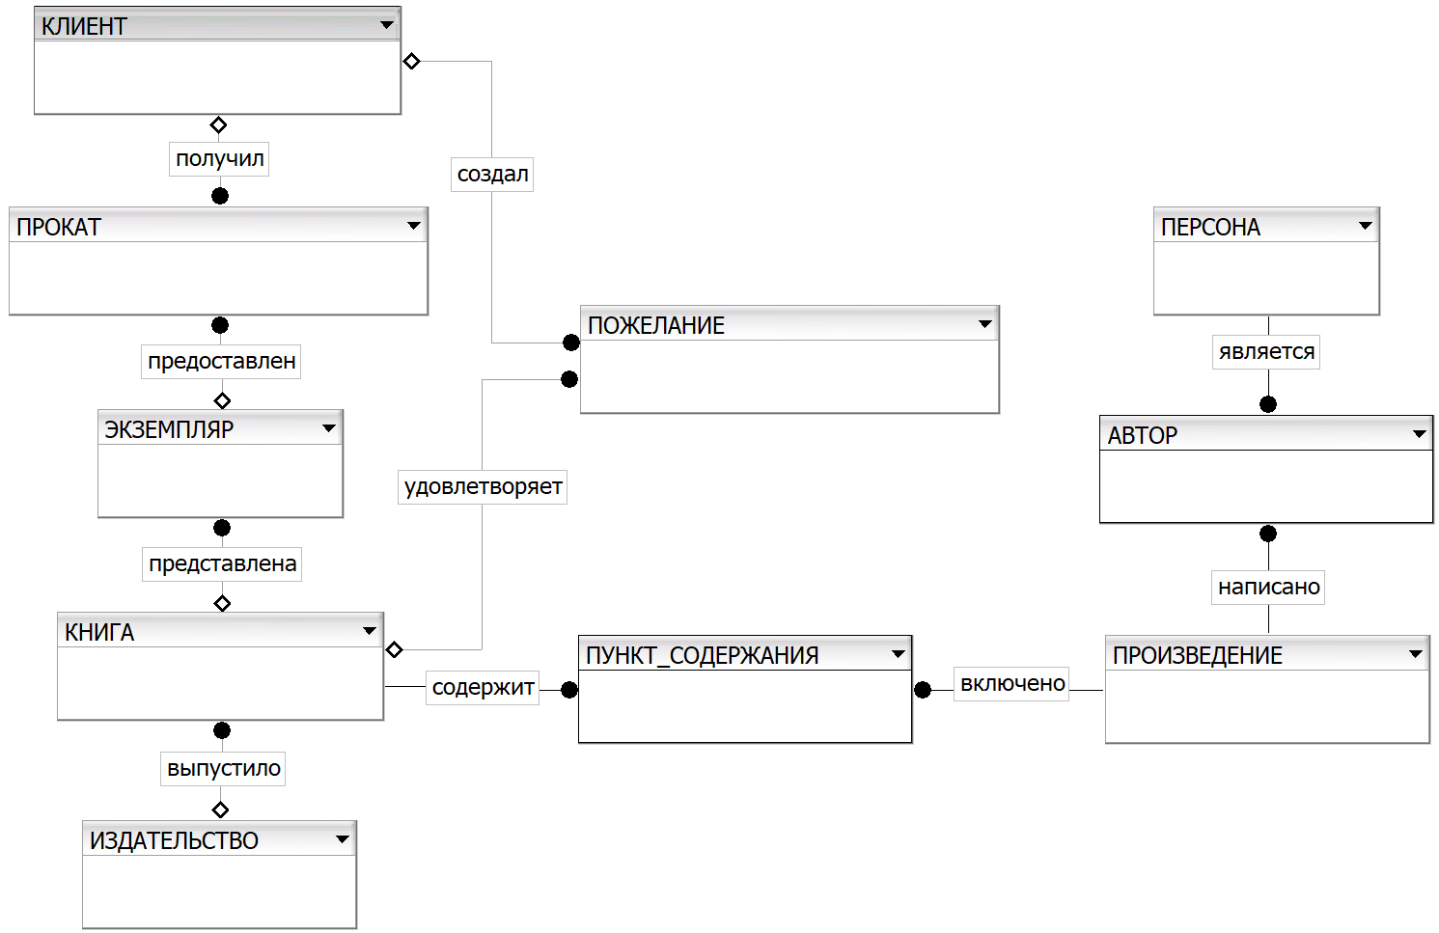
ДИАГРАММА
ER-уровень
5

Slide 6
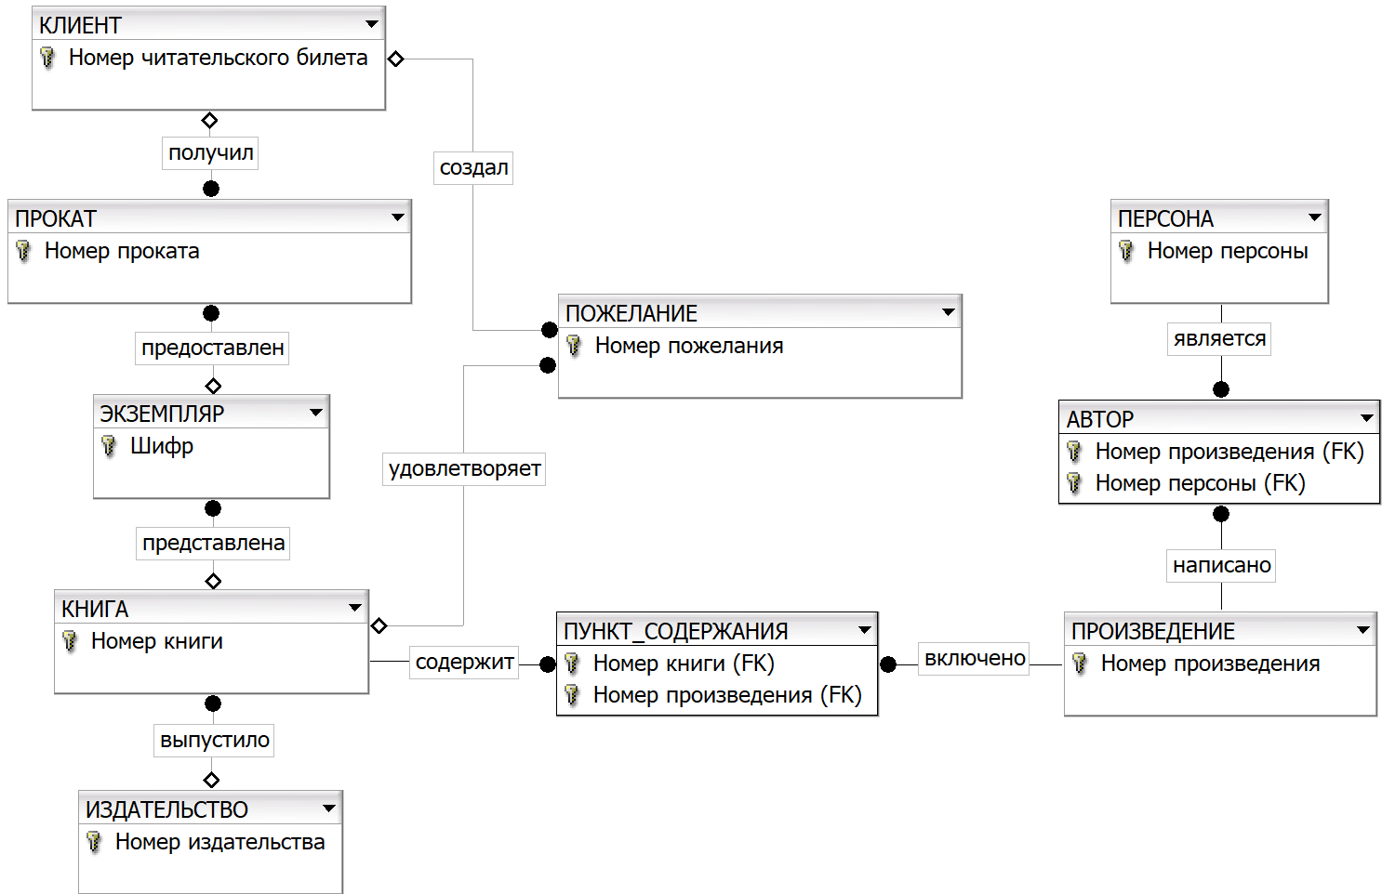
ДИАГРАММА
KB-уровень
6

Slide 7
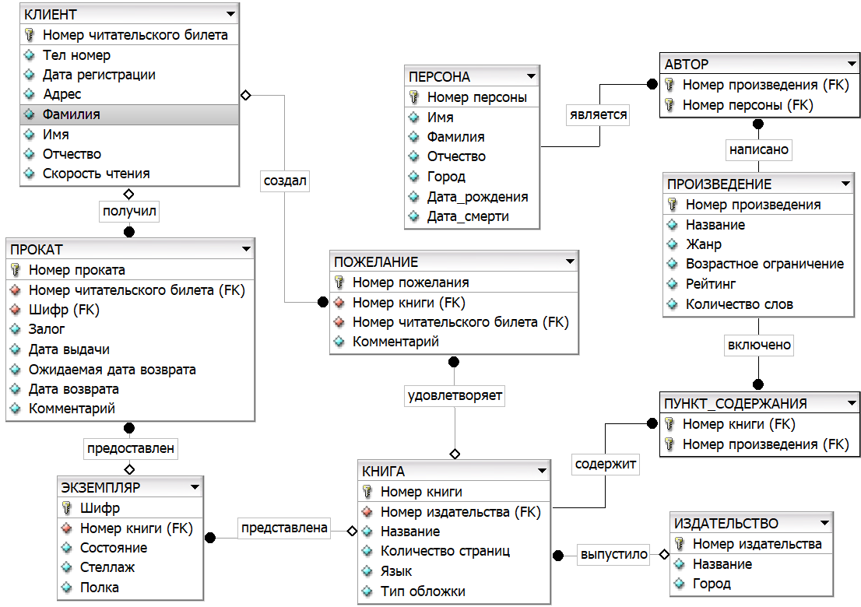
ДИАГРАММА
FA-уровень
7

Slide 8

ЗАКЛЮЧЕНИЕ
Проанализирована предметная область;
Выявлен предполагаемый пользователь;
Выявлены функции пользователя;
Определены бизнес-правила;
Собрана и проанализирована информация входных и выходных документов и сообщений;
Определены объекты ПО и связи между ними;
Спроектированы диаграммы ER, KB и FA уровней;
8

Slide 9

СПАСИБО ЗА ВНИМАНИЕ!
e-mail: qweru2003@gmail.com
тел.: (9509) 97-72-15

